Slide 1
CLASE DE REFUERZO DE LECTURA EN VOZ ALTA
REALIZA LA LECTURA EN VOZ ALTA, TENIENDO EN CUENTA LA BUENA ENTONACIÓN, PRONUNCIACIÓN, LOS SIGNOS DE PUNTUACIÓN, Y CON UN ADECUADO TONO DE VOZ, CLARO.

Slide 2
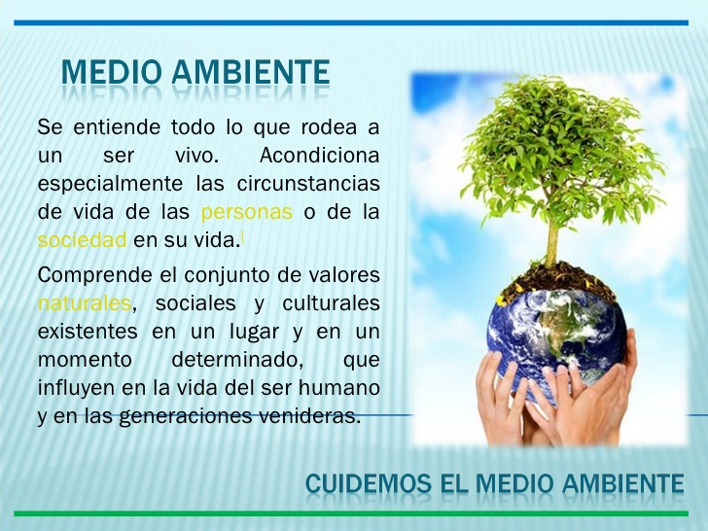

Slide 3
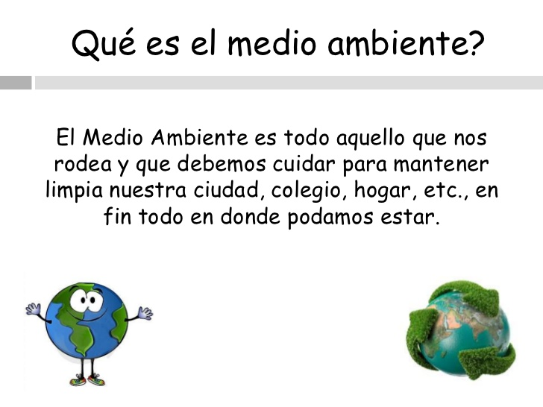

Slide 4
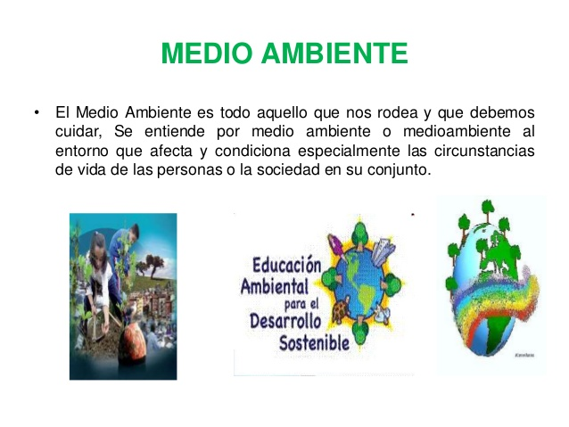

Slide 5
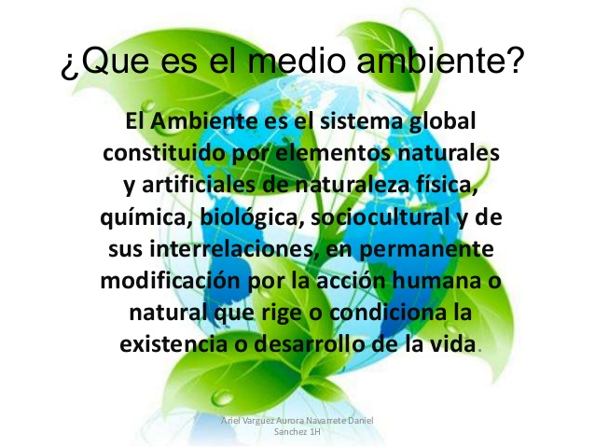

Slide 6


Slide 7
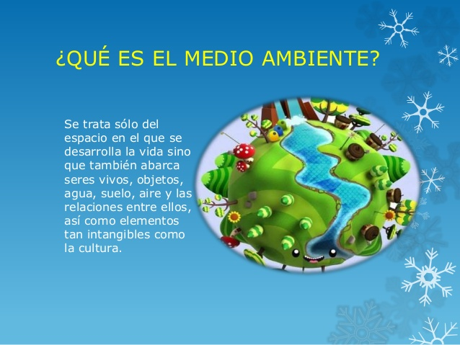

Slide 8
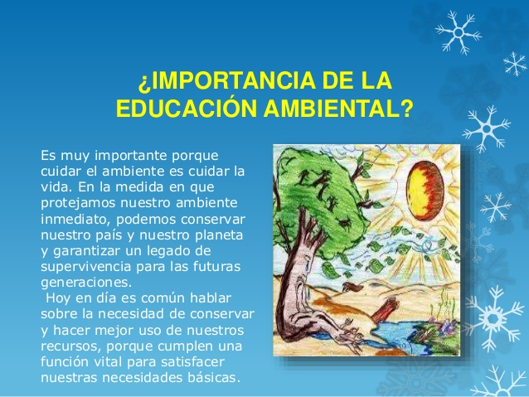

Slide 9


Slide 10
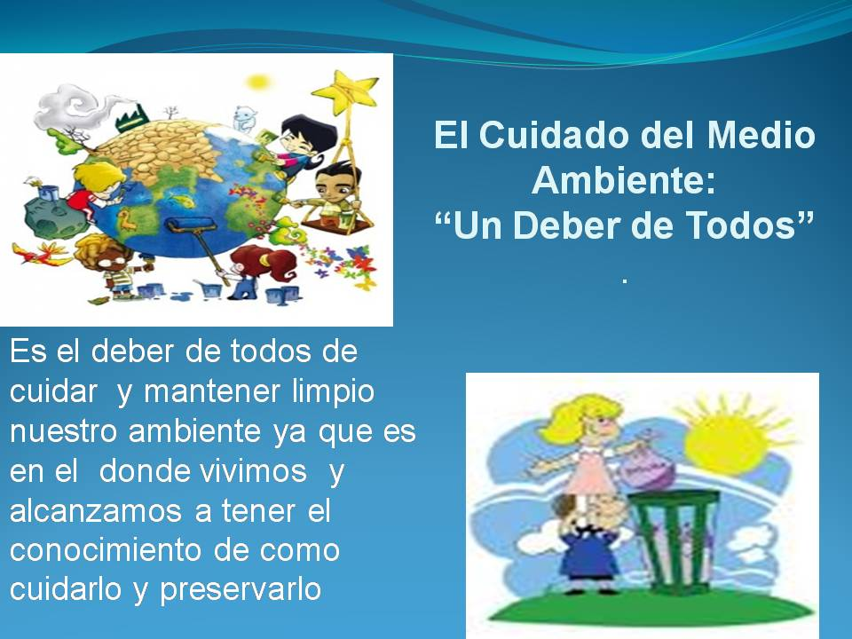

Slide 11


Slide 12
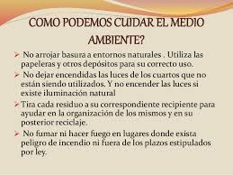

Slide 13
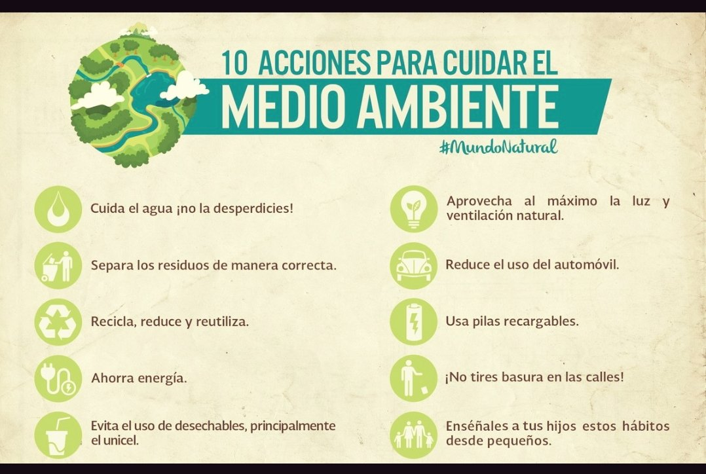

Slide 14
CLASE DE RELIGIÓN
DESPUÉS DE VER EL VIDEO REALIZA LOS DIBUJOS DE LAS PARÁBOLAS Y ESCRIBE LAS ENSEÑANZAS QUE TE DEJAN…

